Slide 1

Зв’язок між метаплазією уротелію та нервово-м’язовою дисфункцією сечового міхура у дітей
Relationship between urothelial metaplasia and neuromuscular bladder dysfunction in children
Associate Professor B.Jurkiewicz MD, PhD,
Д.В. Шевчук (D. Shevchuk),
K. Załęska
Pediatric Surgery and Urology Clinic, Centre of Postgraduate Medical Education, Warsaw, Poland
Zhytomyr Regional Children’s Clinical Hospital, Ukraine
Zhytomyr Ivan Franko State University, Ukraine
Shupyk National Medical Academy of Postgraduate Education, Kyiv, Ukraine

Slide 2
Метаплазія уротелію – заміна слизової сечового міхура на багатошаровий незроговілий епітелій. Частіше зустрічається у жінок в постменопаузальному періоді.
Достеменно патогенез метаплазії уротелію у дитячому віці невідомий.
Urothelial metaplasia is the replacement of the mucous membrane of the bladder with a multilayer squamous epithelium. More common in women in the postmenopausal period.
Surely the pathogenesis of urothelial metaplasia in childhood is still unknown.
А. Tramoyeres-Galvan, J.A. C. Ivorra, F. Sanchez-Ballester [et al.], 2005;
Young R.H. Non-neoplastic disorders of the urinary bladder / R.H. Young, J.N. Eble, 2008
Метаплазія сечового міхура (Squamous metaplasia of the bladder) досить рідко зустрічається у дітей та підлітків і у сучасній літературі описана мало.
Squamous metaplasia of the bladder is quite rare in children and adolescents and in modern literature is poor described.
Найбільший досвід представили Beata Jurkiewicz і Tomasz Zаbkowski (2014) – 119 випадків незроговілої метаплазії уротелію.
The greatest experience was presented by Beata Jurkiewicz and Tomasz Zabkowski (2014) - 119 cases of urothelial metaplasia.
M.K. Ankem, A.B. Grotas, B. Shurtleff [et al.], 2002;
B. Jurkiewicz, Ł. Matuszewski, T. Bokwa [et al.] , 2007;
B. Jurkiewicz, T. Zаbkowski, 2014

Slide 3
Уродинамічні дослідження у хворих із діагностовано метаплазією підтвердили порушення накопичувально-евакуаторної функції сечового міхура, однак без ознак інфравезикальної обструкції та наявності залишкової сечі.
Urodynamic studies in patients with diagnosed metaplasia confirmed the disruption of function of the bladder, but without signs of infravesical obstruction and the presence of residual urine.
B. Jurkiewicz, T. Zаbkowski , 2014
Симптоматичне лікування спрямоване на поліпшення якості життя пацієнтів та прогноз захворювання.
Symptomatic treatment is aimed at improving the quality of life of patients and the prognosis of the disease.
B. Jurkiewicz, Ł. Matuszewski, T. Bokwa [et al.] , 2006

Slide 4
На базі хірургічних відділень Житомирської обласної дитячої клінічної лікарні впроваджені ендоскопічні методи діагностики та лікування захворювань сечовивідних шляхів у дітей. За період 2007–2016 рр. виконано 392 ендоскопічні дослідження сечових шляхів.
Endoscopic methods of diagnosis and treatment of urinary tract diseases in children are used in the surgical departments of Zhytomyr Regional Children’s Clinical Hospital. In general, 392 endoscopic urinary tract studies were performed from 2007 to 2016.

Slide 5
Ендоскопічне дослідження сечових шляхів з приводу дисфункції сечового міхура було запропоноване 296 (75,5%) хворим. З 2014 р. при діагностичній цистоскопії виявлено локальні зміни слизової сечового міхура у вигляді незроговілої метаплазії уротелію у п’ятьох хворих віком від 13 до 17 років, усі жіночої статі.
The number of patients who were offered an endoscopic urinary tract examination for bladder dysfunction was 296 (75.5%). From 2014, diagnostic cystoscopy revealed local changes in the mucous membrane of urinary bladder in the form of non-keratinizing urothelial metaplasia in 5 patients aged from 13 to 17 years old, all were female.

Slide 6
Наведено клінічний випадок діагностованої незроговілої метаплазії уротелію у дівчинки 13 років із нервово-м’язовою дисфункцією сечового міхура.
The clinical case of diagnosed non-keratinizing urothelial metaplasia in 13-year old girl with neuromuscular bladder dysfunction is presented.
Дівчинка Д., 13 років, знаходилася на лікуванні в хірургічному відділенні №2 Житомирської обласної дитячої клінічної лікарні з 03.04. по 06.04.2017 р. (історія хвороби № 4103). Діагноз при виписці: «Нервово-м’язова дисфункція сечового міхура (гіпорефлекторний сечовий міхур). Незроговіла метаплазія уротелію». Скарги на дизуричні розлади (частий сечопуск, болючість при сечовипусканні тощо). Хворіє тривало, неодноразово обстежувалась і лікувалась за місцем проживання. Госпіталізована планово для етапного обстеження та лікування. Спадковість не обтяжена. Росте і розвивається відповідно до віку. Дитина консультована педіатром при госпіталізації.
Girl D., 13y, was treated at the surgical department №2 of the Zhytomyr Regional Children’s Clinical Hospital in 03.04. – 06.04.2017y. Diagnosis: "Neuromuscular dysfunction of the bladder. Urothelial metaplasia". Complaints for voiding disorders (frequent urination, pain in urination, etc.). Disease was prolonged, repeatedly examined and treated at the place of residence. Hospitalized for stage examination and treatment. No hereditary diseases. Grows and develops according to age.

Slide 7
Результати обстеження.
Загальний аналіз крові: гемоглобін – 131 г/л; еритроцити – 3,93х10¹²/л; лейкоцити – 5,1х10⁹/л; ШОЕ 6 мм/год. Загальний аналіз сечі: білок – негативна реакція, питома вага – 1012; осад: лейкоцити – 5–6 у полі зору, епітелій плоский – 20–22 у полі зору. Сеча за Нечипоренком: лейкоцити – 0,9х10⁶/л; ер. – 0,3х10⁶/л. Рентгенографія крижово-куприкового відділу хребта: відмічено фізіологічне незрощення дужки S₁ хребця, куприк під прямим кутом утворює згин допереду.
General clinical research - normal. X-ray sacrococcygeal spine, observed physiological opening of brackets S1, coccyx forms a right angle bend anteriorly.
Патогістологічне дослідження №2927 (МЦ «Асклепій»): вогнищева метаплазія перехідного епітелію (уротелію) сечового міхура в багатошаровий незроговілий.
Pathogistological study №2927 (MC "Asclepius"): focal metaplasia of the transitional epithelium (urothelia) of the bladder in the multilayer non-threshold.

Slide 8
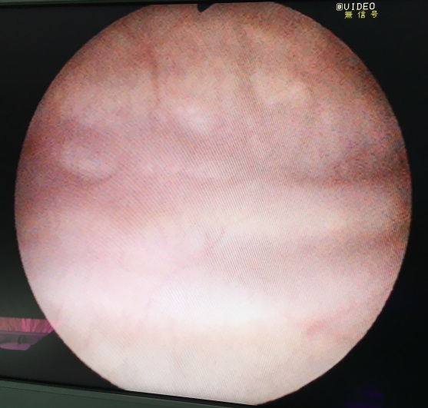
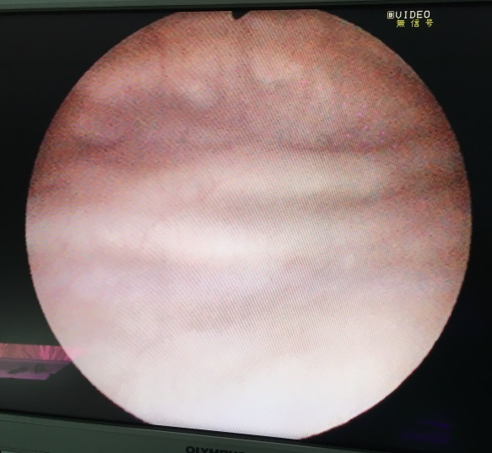
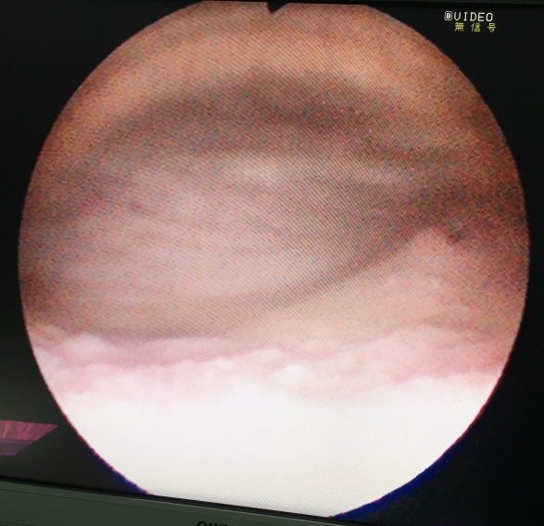
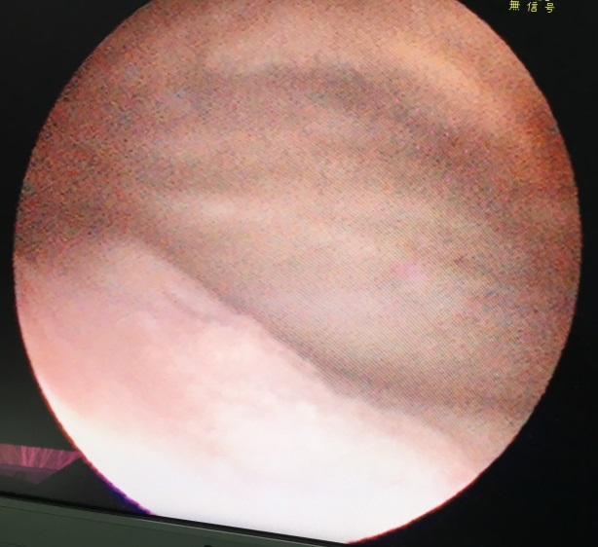
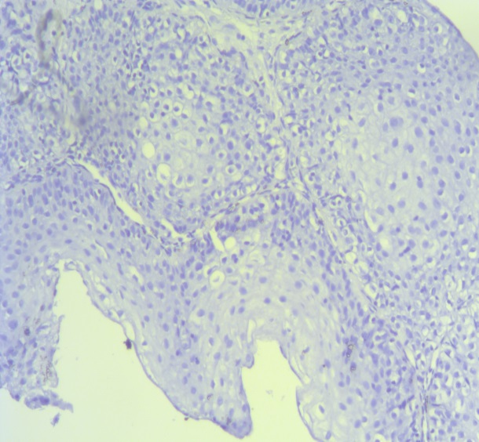
05.04.17 – діагностична цистоскопія, біопсія слизової.
Ендоскопічна картина нервово-м’язової дисфункції сечового міхура (трабекулярність стінки, псевдодивертикули)/ Endoscopic picture of neuromuscular dysfunction of bladder
Ендоскопічна та гістологічна картина метаплазії уротелію
Endoscopic and histological picture of urothelial metaplasia

Slide 9
При виписці надано рекомендації:
  нагляд педіатра та дитячого уролога за місцем проживання;
  контроль аналізу сечі при підвищенні температури тіла;
  нейромедіатори, полівітаміни та фітоуросептики за наданою схемою;
  огляд в уролога ЖОДКЛ із результатами ультразвукового дослідження нирок та сечового міхура (залишкова сеча) через шість місяців для встановлення показань до контрольної цистоскопії.
At the discharge, recommendations are given:
  supervision of the paediatrician and urologist at the place of residence;
  control of urine analysis;
  neurotransmitters, multivitamins and phytouroseptics according to the given scheme;
  a review in the Hospital with the results of ultrasound examination of the kidneys and bladder (residual urine) in six months to establish evidence for control cystoscopy.

Slide 10
Обговорення/Discuss
Метаплазія уротелію – досить маловивчена проблема у дитячому віці. Останні дослідження [A. Girshovich, C. Vinsonneau, J. Perez [et al.], 2012] показують, що підвищення тиску в сечовивідних шляхах може призводити до неспецифічної трансформації уротелію у метаплазію. Тому, враховуючи чіткий зв’язок між дисфункцією сечового міхура та наявністю метаплазії уротелію, постає запитання, що виникає первинно: метаплазія уротелію призводить до дисфункції сечового міхура чи дисфункція призводить до метаплазії уротелію. Очевидно, що існує необхідність подальшого дослідження зв’язку метаплазії уротелію із нервово-м’язовою дисфункцією сечового міхура для встановлення всіх ланок етіопатогенезу вказаної патології.
Urothelial metaplasia is a rather poorly understood problem in childhood. Recent studies [A. Girshovich, C. Vinsonneau, J. Perez [et al.], 2012] show that increased pressure in the urinary tract can lead to non-specific transformation of urothelia into metaplasia. Therefore, given the clear link between bladder dysfunction and the presence of urothelial metaplasia, the initial question arises: metaplasia in the urothelia leads to bladder dysfunction or dysfunction leads to metaplasia in the urothelium. Obviously, there is a need for further investigation of the connection between urothelial metaplasia and neuromuscular dysfunction of bladder for the establishment of all stages of the etiopathogenesis of this pathology.

Slide 11
Висновки/Conclusions
Метаплазія уротелію є досить рідкісним захворюванням у дитячому віці. Усі хворі на нервово- м’язову дисфункцію сечового міхура повинні отримати повноцінне урологічне обстеження з обов’язковим проведенням цистоскопії для встановлення факту наявності метаплазії уротелію, у випадку підтвердження – обов’язкова біопсія слизової з метою виключення неоплазії.
Squamous urothelial metaplasia is a rather rare disease in childhood. All patients with neuromuscular dysfunction of bladder should receive a complete urological examination with mandatory cystoscopy to determine the presence of urothelial metaplasia, in the case of confirmation, a mandatory biopsy of mucosa in order to exclude neoplasia is provided.

Slide 12

Дякую за увагу!
Thank you for attention!
Dziękuję za uwagę!

